Slide 1
Областное государственное казенное учреждение «Ресурсно-методический центр развития физической культуры и спорта Иркутской области» От норм ГТО – к олимпийским медалям!

Slide 2
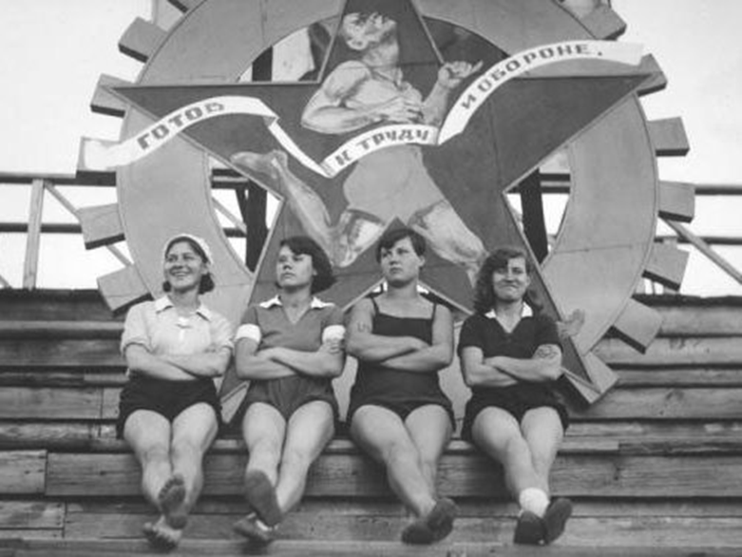
Что такое ГТО?
Общероссийское движение «Готов к труду и обороне» - программа физкультурной подготовки, которая существовала в нашей стране с 1931 года по 1991 год
Охватывало население в возрасте от 10 до 60 лет

Slide 3
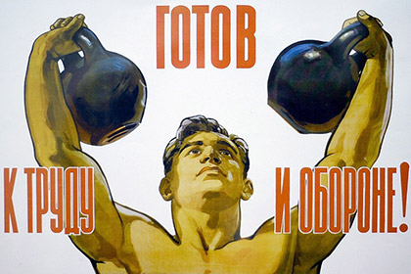
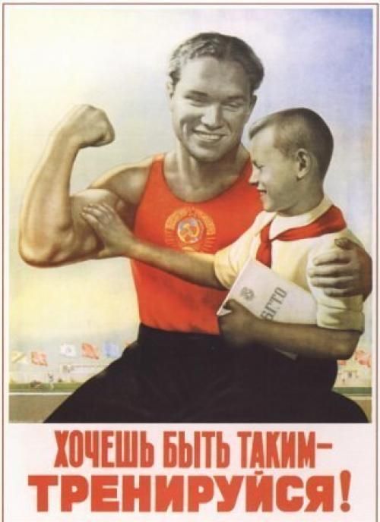
Зарождение Всесоюзного физкультурного комплекса ГТО В годы между первой и второй мировыми воинами развитие физической культуры и спорта в мире происходило в нескольких направлениях. В результате победы социалистической революции в октябре 1917 года, одно из них представляло советское физкультурное движение, возникшее в СССР. В 1918 г. был принят декрет «Об обязательном обучении военному искусству» всех граждан мужского пола, не эксплуатирующих чужого труда. В республике были созданы органы Всевобуча (всеобщее военное обучение), на которые возлагались функции военного обучения трудящихся, допризывной подготовки молодёжи и организации физкультурной и спортивной работы среди населения. Началась огромная организационно - методическая и идейная перестройка всей работы по физической культуре и спорту. После окончания гражданской войны в СССР началось восстановление промышленности и сельского хозяйства. Тяжёлая жизнь, война и те лишения, которые перенесло население за эти трудные годы, подорвали здоровье и отразились на физическом состоянии трудящихся, особенно подрастающего поколения. В решениях советского правительства, принятых в 1921 г., подчёркивалась необходимость применения в режиме отдыха взрослых и детей средств физической культуры. В эти годы физическая культура и спорт стали широко использоваться в культурно-воспитательной работе.

Slide 4
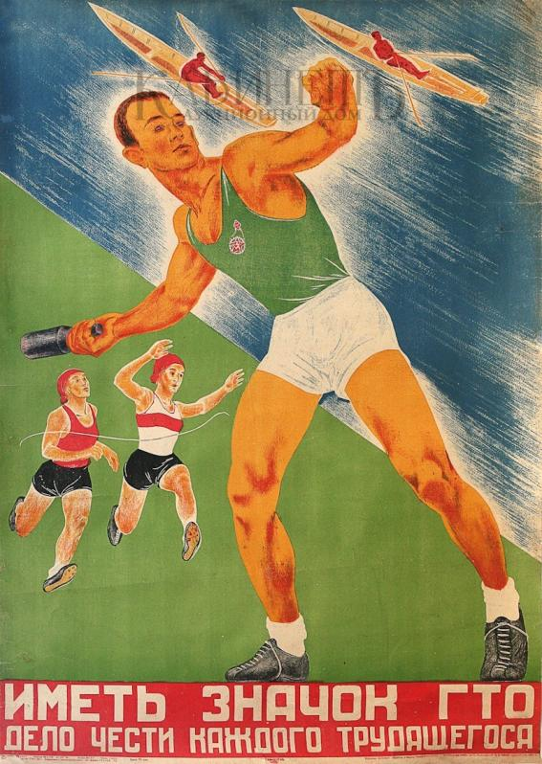
Становление Всесоюзного комплекса ГТО
В 1923 г. органы Всевобуча прекратили своё существование. Развитием физической культуры и спорта в стране вплотную занялись Всесоюзный ленинский коммунистический союз молодёжи (комсомол) и профсоюзы. Комсомол добивался организационного укрепления физкультурного движения в мирных условиях. Началась физкультурно-массовая и научно методическая работа, борьба с физкультурной неграмотностью.
С переходом на новые формы организации физического воспитания и управления физкультурным движением постепенно менялись содержание и методика всей физкультурной и спортивной работы.
Перед группой научных работников Государственного центрального института физической культуры встала задача разработки советской системы физической культуры, построенной на принципах всесторонности и прикладности.
Важным шагом на пути развития физического культуры и спорта и усиление их связи с политикой и обороной государства, призванного сыграть важную роль в подготовке всесторонне развитых и физически совершенных людей, активных строителей коммунистического общества, стойких защитников Родины, стала инициатива комсомола в создании комплекса физкультурной подготовки в общеобразовательных, профессиональных и спортивных организациях, основополагающей в единой и поддерживаемой государством системе патриотического воспитания молодежи.
Таким комплексом стал Всесоюзный комплекс ГТО «Готов к труду и обороне СССР»

Slide 5
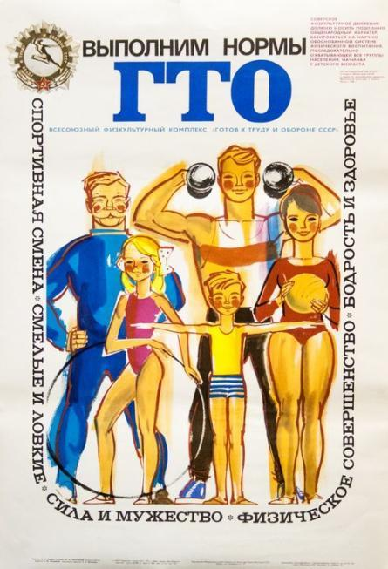
В марте 1931 года
ВСФК (Высший совет физической культуры) при ЦИК СССР утвердил физкультурный комплекс ГТО I ступени.
Норматив I ступени комплекса объединил в себя:
1. плавание
2. греблю
3. прыжки и метания
4. бег
5. подтягивания на перекладине (для мужчин) и лазанье по канату (для
женщин)
6. езда на велосипеде
7. передвижение в противогазе
8. перенос патронного ящика
9. лыжные переходы
10. оказание первой помощи
11. выполнение санминимума
12. знание основ самоконтроля
13. знание основ физкультурного движения в СССР
14. ударничество на производстве

Slide 6
В январе 1933 г. для установления более высоких требований к всесторонней физической подготовленности был введён в практику работы комплекс ГТО II ступени. Комплекс состоял из 22 норм и 3 требований. В начале 1934 г. в практику работы по физическому воспитанию среди детей вошёл комплекс БГТО («Будь готов к труду и обороне») инициатором создания которого также был комсомол. Таким образом, завершилось оформление всей системы комплекса «Готов к труду и обороне СССР». Ступени комплекса ГТО состоят из нормативов, определяющих уровень развития основных физических качеств (силы, быстроты, выносливости), и требований, определяющих уровень овладения основными прикладными навыками (плавания, бега на лыжах, стрельбы, метаний и т.д.) Сдача нормативов ГТО подтверждалась удостоверениям и специальными значками соответствующих ступеней. В зависимости от уровня достижений сдающие нормативы каждой ступени награждались золотым или серебряным значком «ГТО», выполняющие нормативы в течение ряда лет — «Почётным значком ГТО». Коллективы физкультуры предприятий, учреждений, организаций, добившиеся особых успехов по внедрению комплекса ГТО в повседневную жизнь трудящихся, награждались знаком «За успехи в работе по комплексу ГТО». Выполнившим разрядные нормативы по многоборьям комплекса ГТО -классификационные билет и значки соответствующих разрядов. Система физкультурного комплекса ГТО стала очень популярной среди советских людей того времени.

Slide 7
Только за 1933 –1937 гг. нормы ГТО I ступени сдавали 4 млн. 458 тыс. человек, II ступени – 35 тыс., БГТО – 759,5 тыс. человек. Идеи и принципы ГТО получили свое дальнейшее развитие в Единой спортивной классификации (ЕВСК), созданной в 1935 – 1937 гг. Это повлекло за собой введение разрядных норм, спортивных званий. Классификация дала возможность установить единые принципы определения спортивной подготовки на всей территории СССР. Физкультурный комплекс ГТО был органически связан с Единой Всесоюзной спортивной классификацией, определяющей последовательность роста мастерства, уровень подготовленности спортсменов и развития их достижений от массовых спортивных разрядов до высших классификационных категорий. Спортивные разряды и звания присваивались при условии сдачи спортсменами норм физкультурного комплекса ГТО.

Slide 8
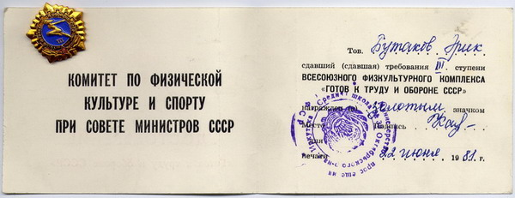

Slide 9
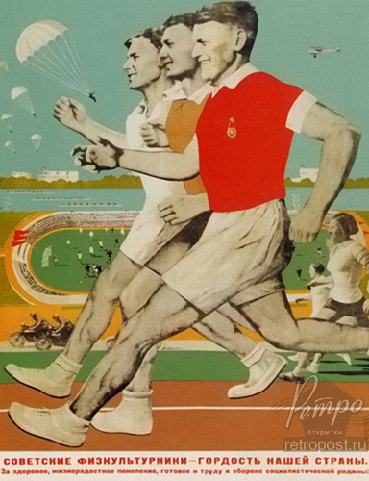
Развитие Всесоюзного физкультурного комплекса ГТО В предвоенные годы перед физкультурными организациями страны были поставлены и другие задачи - усилить использование средств физического воспитания в целях укрепления обороноспособности СССР. В 1939 г. были пересмотрены школьные программы физического воспитания. В них были включены начальная и допризывная подготовка школьников. Физическое воспитание учеников становилось одним из основных показателей работы школ. Подростки и юноши приобретали навыки военного строя, обучались стрелковому делу, правилам противовоздушной обороны и противохимической защиты, получали хорошую физическую подготовку и закалку. На основе комплекса ГТО в секциях и ДЮСШ закладывался прочный фундамент мастерства юных спортсменов. В вузах вся работа по физическому воспитанию и спорту со студентами, строилась по единым программам, разработанным на основе комплекса ГТО и Единой Всесоюзной спортивной классификации.

Slide 10
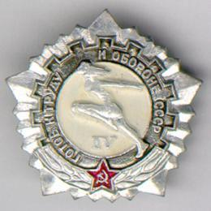
С января 1940 г. был введён в действие новый комплекс ГТО Комплекс состоял из обязательных норм и норм по выбору. Обязательные нормы: гимнастика, полосу препятствий, плавание, бег, лыжный спорт, стрельбу, . знание основ гигиены, знание основ физической культуры и спорта. Нормы по выбору включали в себя 7 групп упражнений по признаку тех качеств, развитию которых они способствуют. Это виды упражнений на воспитание: силы, скорости, выносливости, ловкости, смелости и решительности, защиты и нападения, метаний и стрельбы.

Slide 11
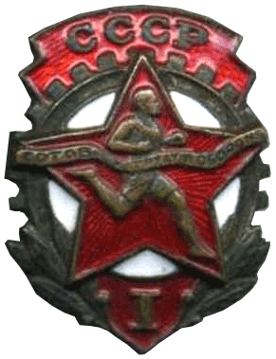
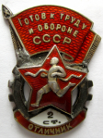
К 1941 г. число полностью сдавших нормы и требования ГТО 1-й ступени достигло 6 млн., а ГТО 2-й ступени – более 100 тысяч. Время показало, что ГТО воспитывал не только сильных, но и очень волевых людей. Когда началась война, советские люди сумели на деле применить физическую закалку и выучку. Именно значкисты ГТО оказались самыми умелыми и надежными защитниками родного Отечества. В 1942 г. в целях приближения комплекса ГТО к требованиям военного времени в него были внесены некоторые дополнения: 1. изучение материальной части винтовки, 2. знание топографии, 3. оказание санитарной помощи и др. Периодически в нормы комплекса ГТО вносились изменения и дополнения с учётом возрастающей физической подготовки советских людей, а также с появлением новых видов спорта (биатлон, ориентирование, радиоспорт и т.д.).

Slide 12
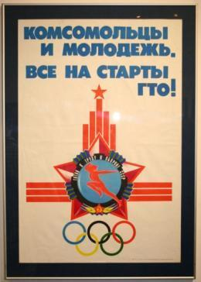
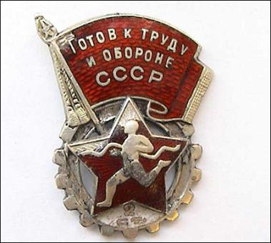
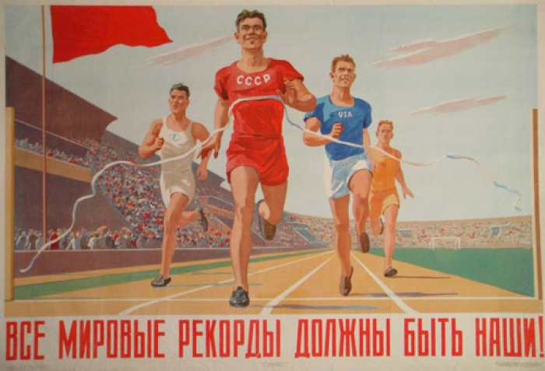
Основные изменения нормы ГТО претерпели в 1972 С 1 марта 1972 г. был введен новый комплекс ГТО. Этот комплекс должен был создавать широкие возможности для решения задачи превращения массового физкультурного движения во всенародное. Всесоюзный физкультурный комплекс "Готов к труду и обороне СССР" (ГТО) имел 5 возрастных ступеней: 1. I ступень — «Смелые и ловкие» — 10—11 и 12—13 лет; 2. II — «Спортивная смена» — 14—15 лет; 3. III — «Сила и мужество» — 16—18 лет; 4. IV — «Физическое совершенство» — мужчины 19—28 и 29—39 лет, женщины 19—28 и 29—34 лет; 5. V — «Бодрость и здоровье» — мужчины 40—60 лет, женщины 35—55 лет. Каждая ступень комплекса ГТО состояла из разделов требований и упражнений и норм. В стране развернулось движение по сдаче норм ГТО, создавались специальные комиссии, которые принимали нормы ГТО, оформляли протоколы и присваивали в соответствии с полученным результатом золотой, серебряный и бронзовый значки. Широкое распространение получили «Открытые старты», «Дни спорта», «Стать чемпионом ГТО», «Через комплекс ГТО – к высшей производительности труда», «От значка ГТО к олимпийской медали» и многие др.

Slide 13
ПЛАКАТ ВРЕМЁН СССР

Slide 14
Стали проводиться соревнования по зимнему многоборью ГТО, в программу которых входили: лыжный спорт, стрельба, подтягивание на перекладине, отжимания (для женщин) В программу летнего многоборья ГТО входили: бег, плавание, метания, подтягивание на перекладине, стрельба, отжимания (для женщин). Многоборье ГТО, зимнее и летнее, входило в Единую Всесоюзную спортивную классификацию. Общеобразовательной школе отводилась решающая роль в работе по освоению комплекса ГТО. Не случайно три из пяти ступеней предназначены для школьного возраста. С учётом требований комплекса Всесоюзного ГТО усовершенствованы учебные программы по физической культуре. Во многих школах РСФСР проведена большая работа по разъяснению содержания комплекса и его пропаганде. Работа по освоению нового комплекса ГТО помимо школ была возложена на комитеты ДОСААФ, общества Красного Креста и Красного Полумесяца СССР, штабы гражданской обороны и направлена на военно-техническое обучение юношей в специализированных клубах (в летнее время – в оборонно-спортивных лагерях различного профиля), организацию и проведение соревнований по военно-прикладным видам комплекса ГТО, соревнований сандружин и санитарных постов, занятий по гражданской обороне (раздел комплекса ГТО). В СССР начинаются всесоюзные первенства по многоборьям ГТО, которые всего через год объединяют под своей эгидой 37 миллионов участников. Призеры четвертой ступени автоматически становятся мастерами спорта СССР.

Slide 15
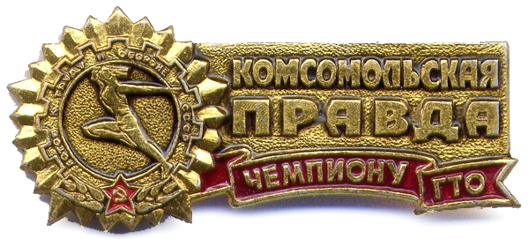
С 1972 по 1975 гг. нормы и требования комплекса выполнили свыше 58 млн. чел. В Вооружённых Силах СССР с 1972 г. действует военно-спортивный комплекс (ВСК), соответствующий IV ступени физкультурного комплекса ГТО. Одним из важных элементов комплекса была "полоса препятствий". Разнообразие физических упражнений, входящих в преодоление полосы препятствий (бег, прыжки, метания и т. д.), выполняемых в различных формах движения и темпе, способствует развитию выносливости, быстроты, ловкости, содействует оздоровлению и укреплению организма. С января 1985 года введен усовершенствованный комплекс «Готов к труду и обороне СССР». Теперь его возрастной диапазон — от 6 до 60 лет. Комплекс нового образца состоит из двух частей: 1. «Будь готов к труду и обороне СССР» (БГТО) для школьников 6— 15 лет 2. «Готов к труду и обороне СССР» (ГТО) для учащейся молодежи и трудящихся 16—60 лет.

Slide 16
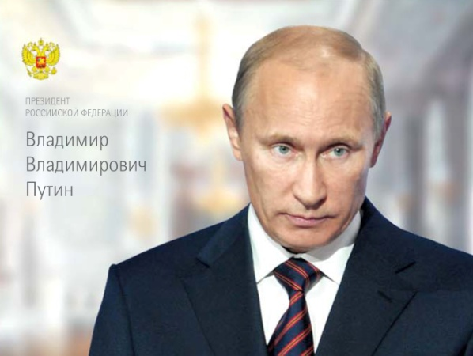
Для чего хотят воссоздать систему ГТО? В марте этого 2013 года на совещании по развитию детско-юношеского спорта Президент РФ Владимир Путин подписал указ о возвращении Всероссийского физкультурно- оздоровительного комплекса «Готов к труду и обороне». Согласно приказу, внедрение нормативов ГТО должно быть произведено с 1 сентября 2014 года. Планируется, что интеграция будет проходить до января 2017 года.

Slide 17
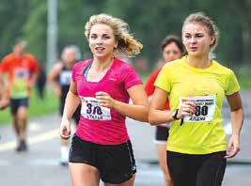
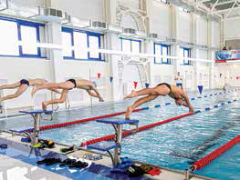
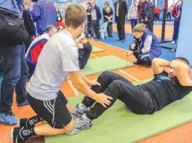
Цель комплекса ГТО – увеличение продолжительности жизни населения с помощью систематической физической подготовки, увеличить количество регулярно занимающихся физической культурой и спортом детей и молодежи, обеспечить сдачу ими нормативов и тестов Всероссийского физкультурно-спортивного комплекса. Задача – массовое внедрение комплекса ГТО, охват системой подготовки всех возрастных групп населения. Принципы – добровольность и доступность системы подготовки для всех слоев населения, медицинский контроль, учет местных традиций и особенностей. Содержание комплекса – нормативы ГТО и спортивных разрядов, система тестирования, рекомендации по особенностям двигательного режима для различных групп. Структура комплекса включает 11 ступеней, для каждой из которых установлены виды испытаний и нормативы их выполнения для права получения в первых семи из них бронзового, серебряного или золотого знака и без вручения знака в остальных четырех в зависимости от пола и возраста. Кроме того, для каждой ступени определены необходимые знания, умения и рекомендации к двигательному режиму.

Slide 18
Согласно Положению, ВФСК ГТО состоит из 11 ступеней, охватывающих граждан в возрасте от 6 до 70 лет и старше, и 3 уровней трудности, которые соответствуют золотому, серебряному и бронзовому знакам отличия. I. СТУПЕНЬ (возрастная группа от 6 до 8 лет) Виды испытаний (тесты): Обязательные испытания (тесты): челночный бег 3х10 м (с) или бег на 30 м (с), смешанное передвижение (1 км), подтягивание из виса на высокой перекладине (кол-во раз), или подтягивание из виса лежа на низкой перекладине (кол-во раз), или сгибание и разгибание рук в упоре лежа на полу (кол-во раз), наклон вперед из положения стоя с прямыми ногами на полу Испытания (тесты) по выбору: прыжок в длину с места толчком двумя ногами (см), метание теннисного мяча в цель, дистанция 6 м (кол-во раз), бег на лыжах на 1 км (мин, с), бег на лыжах на 2 км (мин, с) или смешанное передвижение на 1,5 км по пересеченной местности, плавание без учета времени (м), кол-во видов испытаний (тестов) в возрастной группе

Slide 19
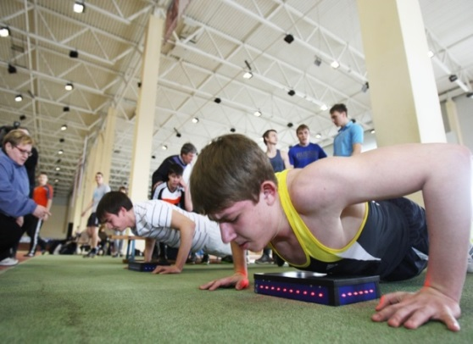
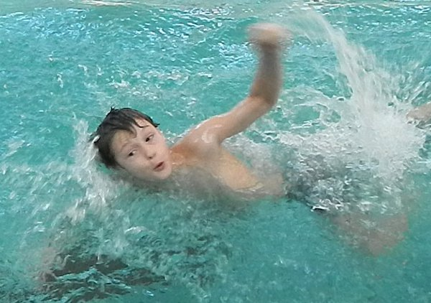
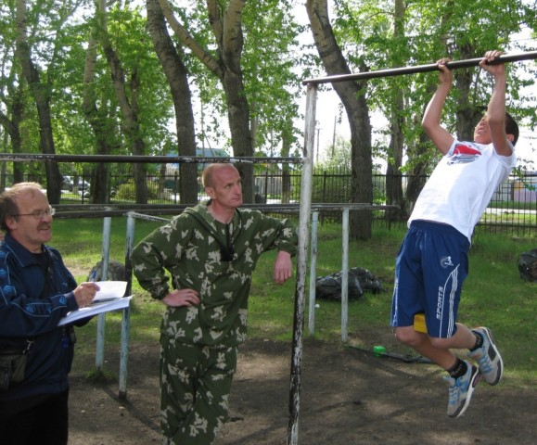
II. СТУПЕНЬ (возрастная группа от 9 до 10 лет) Виды испытаний (тесты): Обязательные испытания (тесты): бег на 60 м (с), бег на 1 км (мин, с), подтягивание из виса на высокой перекладине (кол-во раз) или подтягивание из виса лежа на низкой перекладине (кол-во раз), или сгибание и разгибание рук в упоре лежа на полу (кол-во раз), наклон вперед из положения стоя с прямыми ногами на полу Испытания (тесты) по выбору: прыжок в длину с разбега (см) или прыжок в длину с места толчком двумя ногами (см), метание мяча весом 150 г (м), бег на лыжах на 1 км (мин, с) или на 2 км, или кросс на 2 км по пересеченной местности, плавание без учета времени

Slide 20
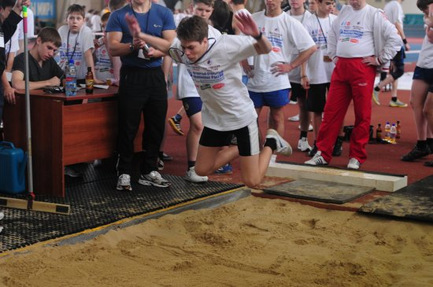
III. СТУПЕНЬ (возрастная группа от 11 до 12 лет) Виды испытаний (тесты) Обязательные испытания (тесты): бег на 60 м (с), бег на 1,5 км (мин, с) или на 2 км (мин, с), подтягивание из виса на высокой перекладине (кол-во раз) или подтягивание из виса лежа на низкой перекладине (кол-во раз), или сгибание и разгибание рук в упоре лежа на полу (кол-во раз), наклон вперед из положения стоя с прямыми ногами на полу Испытания (тесты) по выбору: прыжок в длину с разбега (см) или прыжок в длину с места толчком двумя ногами (см), метание мяча весом 150 г (м), бег на лыжах на 2 км (мин, с) или на 3 км, или кросс на 3 км по пересеченной местности, плавание 50 м (мин, с), стрельба из пневматической винтовки из положения сидя или стоя с опорой локтей о стол или стойку, дистанция - 5 м (очки) или из электронного оружия из положения сидя или стоя с опорой локтей о стол или стойку, дистанция 5 м, туристский поход с проверкой туристских навыков

Slide 21
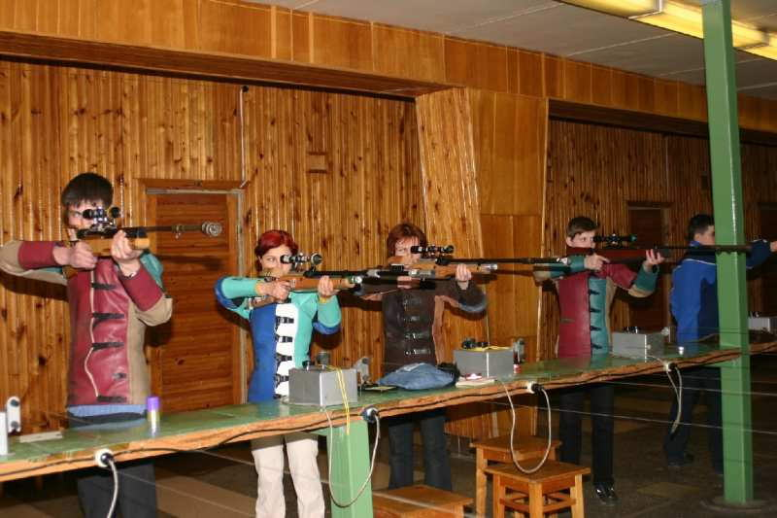
IV. СТУПЕНЬ (возрастная группа от 13 до 15 лет) Виды испытаний (тесты) Обязательные испытания (тесты): бег на 60 м (с), бег на 2 км (мин, с) или на 3 км , подтягивание из виса на высокой перекладине (кол-во раз) или подтягивание из виса лежа на низкой перекладине (кол-во раз), или сгибание и разгибание рук в упоре лежа на полу (кол-во раз) , наклон вперед из положения стоя с прямыми ногами на полу Испытания (тесты) по выбору: прыжок в длину с разбега (см) или прыжок в длину с места толчком двумя ногами (см), поднимание туловища из положения лежа на спине (кол-во раз за 1 мин), метание мяча весом 150 г (м), бег на лыжах на 3 км (мин, с) или на 5 км (мин, с), или кросс на 3 км по пересеченной местности, плавание на 50 м (мин, с), стрельба из пневматической винтовки из положения сидя или стоя с опорой локтей о стол или стойку, дистанция – 10 м (очки) или из электронного оружия из положения сидя или стоя с опорой локтей о стол или стойку, дистанция – 10 м (очки), туристский поход с проверкой туристских навыков

Slide 22
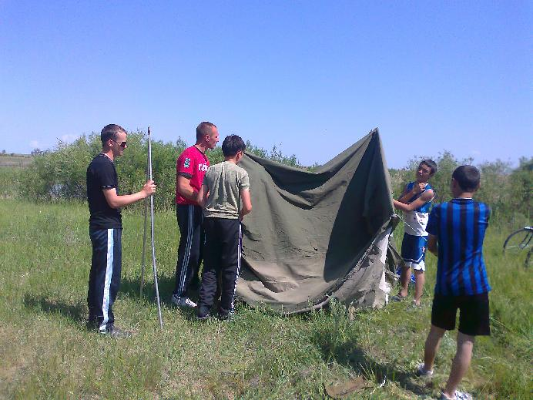
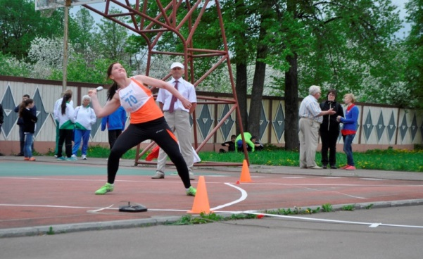
V. СТУПЕНЬ (возрастная группа от 16 до 17 лет) Виды испытаний (тесты) Обязательные испытания (тесты): бег на 100 м (с), бег на 2 км (мин, с) или на 3 км (мин, с), подтягивание из виса на высокой перекладине (кол-во раз) или рывок гири 16 кг (кол-во раз), или подтягивание из виса лежа на низкой перекладине (кол-во раз), или сгибание и разгибание рук в упоре лежа на полу (кол-во раз), наклон вперед из положения стоя с прямыми ногами на гимнастической скамье (ниже уровня скамьи-см) Испытания (тесты) по выбору: прыжок в длину с разбега (см) или прыжок в длину с места толчком двумя ногами (см), поднимание туловища из положения лежа на спине (кол-во раз в 1 мин), метание спортивного снаряда весом 700 г (м) или весом 500 г (м), бег на лыжах на 3 км (мин, с) или на 5 км (мин, с), или кросс на 3 км по пересеченной местности, или кросс на 5 км по пересеченной местности, плавание на 50 м (мин, с), стрельба из пневматической винтовки из положения сидя или стоя с опорой локтей о стол или стойку, дистанция – 10 м (очки) или из электронного оружия из положения сидя или стоя с опорой локтей о стол или стойку, дистанция - 10 м (очки), туристский поход с проверкой туристских навыков

Slide 23
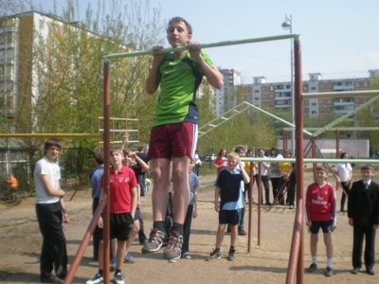
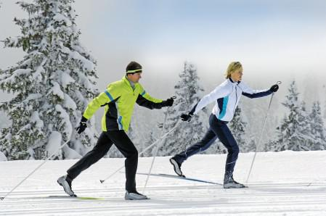
VI. СТУПЕНЬ (возрастная группа от 18 до 29 лет) Виды испытаний (тесты) Обязательные испытания (тесты): бег на 100 м (с), бег на 3 км (мин,с), подтягивание из виса на высокой перекладине (кол-во раз) или рывок гири 16 кг (кол-во раз), наклон вперед из положения стоя с прямыми ногами на гимнастической скамье (ниже уровня скамьи-см) Испытания (тесты) по выбору: прыжок в длину с разбега (см), или прыжок в длину с места толчком двумя ногами (см), метание спортивного снаряда весом700 г (м), бег на лыжах на 5 км (мин, с)или кросс на 5 км по пересеченной местности, плавание на 50 м (мин, с), стрельба из пневматической винтовки из положения сидя или стоя с опорой локтей о стол или стойку, дистанция – 10 м (очки) или из электронного оружия из положения сидя или стоя с опорой локтей о стол или стойку, дистанция – 10 м (очки), туристский поход с проверкой туристских навыков

Slide 24
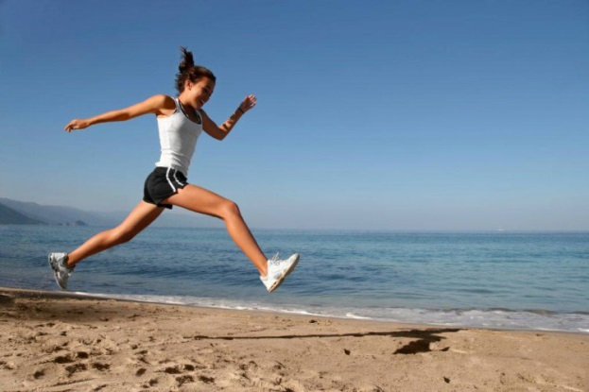
VII. СТУПЕНЬ (возрастная группа от 30 до 39 лет) Виды испытаний (тесты) Обязательные испытания (тесты); бег на 3 км (мин, с), подтягивание из виса на высокой перекладине (кол-во раз) или рывок гири 16 кг (кол-во раз), наклон вперед из положения стоя с прямыми ногами на гимнастической скамье (ниже уровня скамьи-см) Испытания (тесты) по выбору: прыжок в длину с места (см), метание спортивного снаряда весом 700 г (м), бег на лыжах на 5 км (мин, с) или кросс на 5 км по пересеченной местности, плавание на 50 м (мин, с), стрельба из пневматической винтовки из положения сидя или стоя с опорой локтей о стол или стойку, дистанция – 10 м (очки) или из электронного оружия из положения сидя или стоя с опорой локтей о стол или стойку, дистанция – 10 м (очки), туристский поход с проверкой туристских навыков

Slide 25
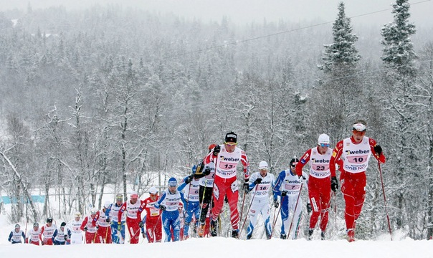
VIII. СТУПЕНЬ (возрастная группа от 40 до 49 лет) Виды испытаний (тесты) Обязательные испытания (тесты): бег на 2 км (мин, с) или на 3 км, подтягивание из виса на высокой перекладине (кол-во раз)или рывок гири 16 кг(кол-во раз)или подтягивание из виса лежа на низкой перекладине (кол-во раз) или сгибание и разгибание рук в упоре лежа на полу (кол-во раз), наклон вперед из положения стоя с прямыми ногами на полу Испытания (тесты) по выбору: поднимание туловища из положения лежа на спине (кол-во раз за 1 мин) Бег на лыжах на 2 км (мин, с)или на 5 км (мин, с)или кросс по пересеченной местности на 2 км или кросс по пересеченной местности на 3 км Плавание без учета времени (м), стрельба из пневматической винтовки из положения сидя или стоя с опорой локтей о стол или стойку, дистанция – 10 м (очки)или из электронного оружия из положения сидя или стоя с опорой локтей о стол или стойку, дистанция – 10 м (очки), туристский поход с проверкой туристских навыков

Slide 26
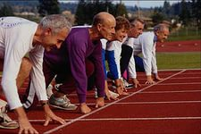
IX. СТУПЕНЬ (возрастная группа от 50 до 59 лет) Виды испытаний (тесты) и нормативы Обязательные испытания (тесты): бег на 2 км (мин, с) или на 3 км, подтягивание из виса на высокой перекладине (кол-во раз)или рывок гири 16 кг(кол-во раз)или подтягивание из виса лежа на низкой перекладине (кол-во раз) или сгибание и разгибание рук в упоре лежа на полу (кол-во раз), наклон вперед из положения стоя с прямыми ногами на полу Испытания (тесты) по выбору: поднимание туловища из положения лежа на спине (кол-во раз за 1 мин) Бег на лыжах на 2 км (мин, с)или на 5 км (мин, с)или кросс по пересеченной местности на 2 км или кросс по пересеченной местности на 3 км, плавание без учета времени (м), стрельба из пневматической винтовки из положения сидя или стоя с опорой локтей о стол или стойку, дистанция – 10 м (очки)или из электронного оружия из положения сидя или стоя с опорой локтей о стол или стойку, дистанция – 10 м (очки), туристский поход с проверкой туристских навыков

Slide 27
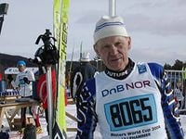
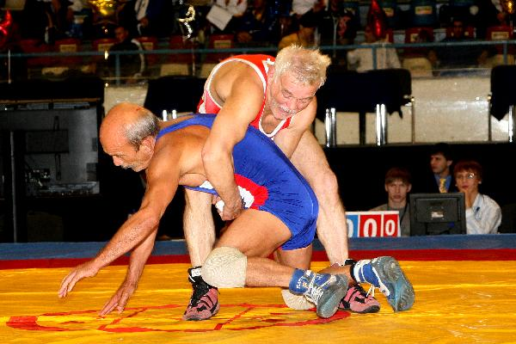
X. СТУПЕНЬ (возрастная группа от 60 до 69 лет) Виды испытаний (тесты) и нормативы Обязательные испытания (тесты): смешанное передвижение (км) или скандинавская ходьба (км), сгибание и разгибание рук в упоре о гимнастическую скамью (кол-во раз), поднимание туловища из положения лежа на спине (кол-во раз) Испытания (тесты) по выбору: наклон вперед из положения стоя с прямыми ногами на полу, передвижение на лыжах (км) или смешанное передвижение по пересеченной местности (км), плавание без учета времени (м)

Slide 28
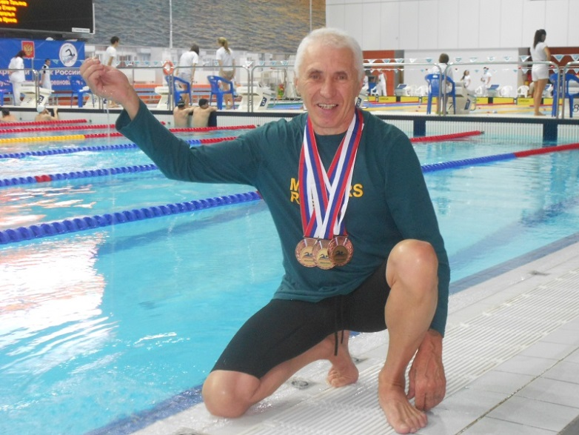
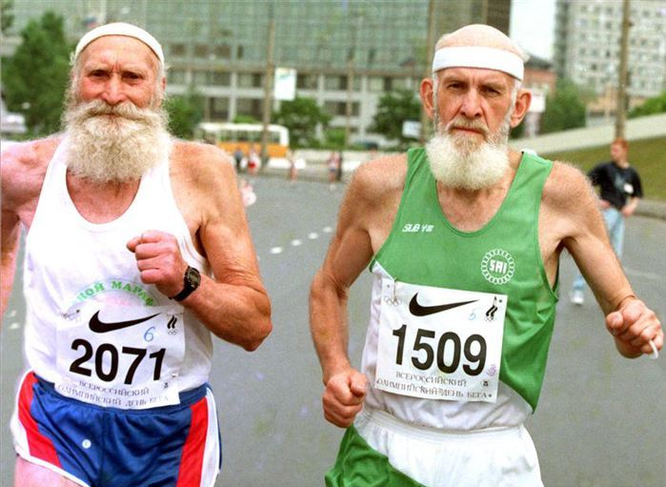
XI. СТУПЕНЬ (возрастная группа от 70 лет и старше) Виды испытаний (тесты) Обязательные испытания (тесты): смешанное передвижение (км) или скандинавская ходьба (км). сгибание и разгибание рук в упоре о сиденье стула (кол-во раз), поднимание туловища из положения лежа на спине (кол-во раз) Испытания (тесты) по выбору: наклон вперед из положения стоя с прямыми ногами на полу, передвижение на лыжах (км) или смешанное передвижение по пересеченной местности (км), плавание без учета времени (м)

Slide 29
Сдать ГТО совсем непросто, Ты ловким, сильным должен быть, Чтоб нормативы победить, Значок в итоге получить. Пройдя же все ступени вверх - Ты будешь верить в свой успех. И олимпийцем можешь стать, Медали точно получать!

